Slide 1
예외처리 활용 12주차_03_01
한 동 대 학 교 김경미 교수

Slide 2
학습목표
파일을 읽어서 새로운 파일 만드는 과정 이해하기
파일 입출력 시 예외처리 이해하기

Slide 3
파일 존재 확인, 예외처리
파일 입출력 할 때, 읽어야 하는데 파일이 없거나 써야 하는데 이미 존재하는 파일일 때 미리 확인하는 구문

Slide 4
파일의 존재 여부 확인, 예외처리 1
import sys # 읽을 파일이 존재하지 않는 경우 처리
try:
inf = open('myfile.txt')
s = f.readline()
except IOError as err:
print("I/O error: {0}".format(err))

Slide 5
파일의 존재 여부 확인, 예외처리 2
try: # 쓰려고 하는 파일이 존재하지 않는 경우 처리
f = open("testfile", “a")
f.write("This is my test file for exception handling!!")
except IOError:
print("Error: can\'t find file or read data")
else:
print("Written content in the file successfully")

Slide 6
예외 종류
IOError
파일의 입출력 하는데 발생하는 예외
ValueError
연산이나 함수가 올바른 형이지만 부적절한 값을 가진 인자를 받았고 더 구체적인 예외로 설명되지 않는 경우 발생하는 예외

Slide 7
IOError 예제
try:
outf = open(”hello.txt", ”a")
f.write(”Hello My name is Python")
except IOError:
print(”파일을 찾을 수 없습니다.")
else:
print(”파일 쓰기에 성공하였습니다.")

Slide 8
ValueError 예제 1
try:
num = int(’hello’)
except ValueError:
print(”숫자가 아니므로 int를 실행할 수 없습니다.")
else:
print(num)

Slide 9



ValueError 예제 2
try:
month = int(input("월을 입력하십시오 : "))
except ValueError:
print("숫자가 아닙니다.")
else:
if month<1 or month>12:
print("올바른 월이 아닙니다.")
else:
print("사용자가 입력한 달은",month,"월 입니다.")

Slide 10

Multiple Exceptions
import sys
try:
f = open('myfile.txt')
s = f.readline()
i = int(s.strip())
except IOError as err:
print("I/O error: {0}".format(err))
except ValueError:
print("Could not convert data to an integer.")
except:
print("Unexpected error:", sys.exc_info()[0])
raise

Slide 11
연습문제 1
파일 ‘poem.txt’ 를 읽어서 매 줄마다 몇 개의 word가 존재하는지 센다
센 워드의 개수를 ‘numpoem.txt’ 에 저장한다
이 때 첫번째 줄의 워드 개수는, 첫번째 줄에 저장하고 두번째 줄의 워드 개수는 두번째 줄에 저장한다
화면에 ‘poem.txt’ , ‘numpoem.txt’ 의 내용을 출력한다

Slide 12
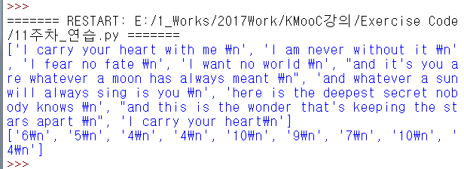
연습문제 1 코드
f = open('poem.txt', 'r')
outf = open('numpoem.txt', 'w')
count=len(f.readlines())
f.close()
f = open('poem.txt', 'r')
for i in range(count) :
fline=f.readline()
flist=fline.split()
outf.write(str(len(flist))+ "\n")
f.close()
outf.close()
#확인용 출력
f = open('poem.txt', 'r')
outf = open('numpoem.txt', 'r')
print(f.readlines())
print(outf.readlines())

Slide 13
연습문제 2
연습문제 1의 코드에 예외처리 구문을 추가 하시오

Slide 14
연습문제 2 코드
try:
f = open('poem.txt', 'r')
outf = open('numpoem.txt', 'w')
except IOError as err:
print("unable to handle files")
Numword=[]
count=len(f.readlines())
f.close()
f = open('poem.txt', 'r')
for i in range(count) :
fline=f.readline()
flist=fline.split()
outf.write(str(len(flist))+ "\n")
f.close()
outf.close()

Slide 15
연습문제 3
‘handong.txt’ 파일을 읽고, 해당 파일 내용들을 모두 ‘handong1.txt’에 덧붙여 쓰도록 구현하라.
구문을 실행할 때, 예외처리 구문을 꼭 포함하라.

Slide 16
연습문제 3 코드
import sys
try:
inf = open('handong.txt')
s = inf.readlines()
print("파일읽기에 성공하였습니다.")
except IOError:
print("읽을파일이 존재하지 않습니다.")
try:
ouf = open("handong1.txt", "a")
ouf.write(s)
print("파일쓰기에 성공하였습니다.")
except IOError:
print("파일쓰기에 실패하였습니다.")

Slide 17
연습문제 4
사용자로부터 숫자하나를 입력받고, 2로 나누었을때 나머지를 구하여 출력하라.
단, 입력받은 값이 숫자가 아닐경우 Valueerror로 예외 처리 하도록 하라.

Slide 18
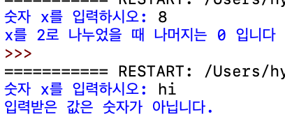
연습문제 4 코드
try:
x = int(input("숫자 x를 입력하시오: "))
print('x를 2로 나누었을 때 나머지는',x%2,'입니다')
except ValueError:
print("입력받은 값은 숫자가 아닙니다.")

Slide 19
강의 요약
파일을 읽어서 새로운 파일 만드는 과정 이해하기
모드 “w”, “a”차이 알기
파일 입출력 시 예외처리 이해하기
try-except, IOError 사용

Slide 20
목표 달성 질문
‘t.txt’ 파일을 읽어서 자료를 출력하려고 할 때 사용하는 모드는 무엇인가?
‘t.txt’ 파일에 자료를 쓰려고 할 때 사용하는 모드는 무엇인가?
try~ except 구문에서 자주 사용하는 에러 2가지를 말해 보세요

Slide 21
감사합니다
12주차_03_01 예외처리 활용

